Slide 1
Jézus tanít: Az irgalmas samaritánus története
Kedves Szülők!
Kérjük, hogy segítsenek a gyermeküknek a hittanóra tananyagának az elsajátításában!
A digitális hittanórán szükség
lesz az alábbiakra:
Internet kapcsolat
Hangszóró vagy fülhallgató a hanganyaghoz
Hittan füzet
Toll, vagy ceruza
Kérem, hogy indítsák el a diavetítést!
(A linkekre így tudnak rákattintani!)
DIGITÁLIS HITTANÓRA

Slide 2
Áldás, békesség!
Kezdd a digitális hittanórát az óra eleji imádsággal!

Slide 3
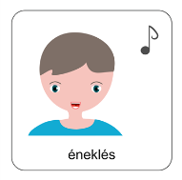
Énekeljük a tankönyv 142. oldalán található 3. számú éneket!
Kattints ide, és énekeld a kórussal együtt!
Itt van Isten köztünk, jertek őt imádni
1. Itt van Isten köztünk,
Jertek őt imádni,
Hódolattal elé állni,
Itt van a középen,
minden csendre térve
Őelőtte hulljon térdre.
Az, aki Hirdeti
S hallja itt az Ígét:
Adja néki szívét!
6. Jöjj és lakozz bennem:
Hadd legyen már itt lenn
Templomoddá szívem-lelkem!
Mindig közellévő:
jelentsd Magad nékem,
Ne lakhasson más e szívben;
Már itt lenn Mindenben
Csakis Téged lásson,
Leborulva áldjon!

Slide 4
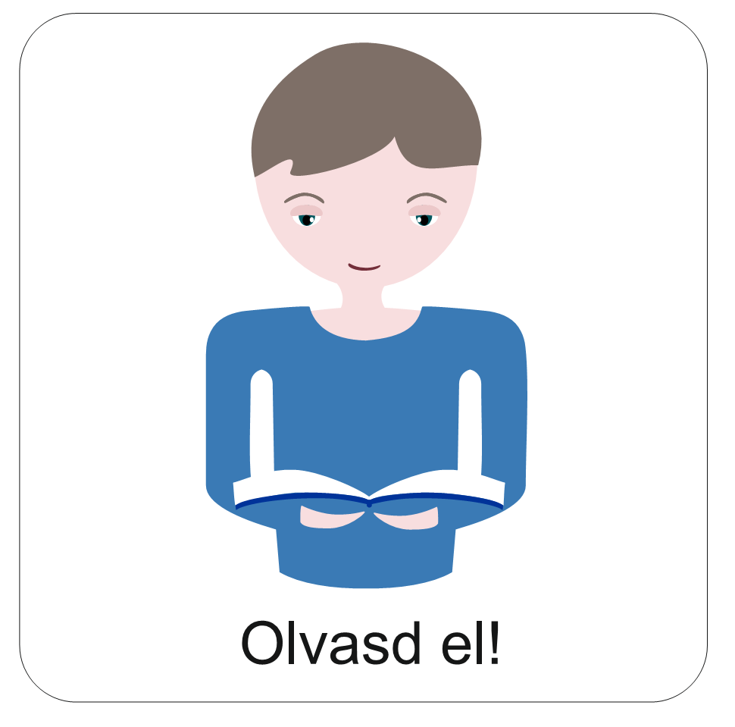
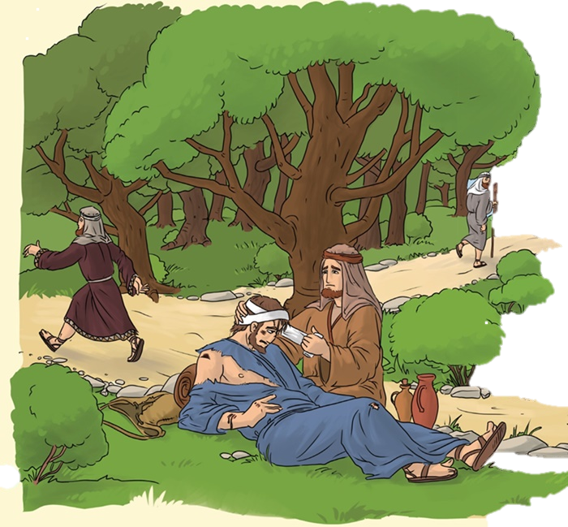
Jézus sokat tanított a szeretetről. Egyszer valaki megkérdezte tőle:
De mégis kit kell szeretnem?
Jézus ezzel a történettel válaszolt:
Egy ember éppen úton volt, amikor rablók támadták meg. Megverték, úgy, hogy mozdulni sem bírt. Aztán elvették mindenét, és magára hagyták.
Sokáig nem járt arra senki. De megjelent egy pap. Amikor azonban meglátta a sérültet, nagy ívben elkerülte. Később egy templomszolga is odaért. De ő is magára hagyta őt.
Végül egy idegen érkezett oda. Egy samaritánus. Amikor meglátta, rögtön megsajnálta. Odament, és megtisztította a sebeit. Bort és olajat öntött rájuk, majd bekötözte azokat. Aztán feltette a saját szamarára, elvitte egy fogadóba, és ápolta.
Másnap így szólt a fogadóshoz:
Mennem kell. Viselj rá gondot. Fogd, itt ez a pénz! Ha ennél többet költenél rá, megadom neked, amikor visszatérek.
Kit kell szeretned? – nézett a történet végén Jézus a kérdezőre – Mit gondolsz, ki szerette a bajba jutott embert a három közül?
Az, aki irgalmas volt hozzá – kapta meg a választ.
Jól beszélsz – mondta Jézus. Akkor tudod a választ: Menj el, te is hasonlóképpen cselekedj!

Slide 5
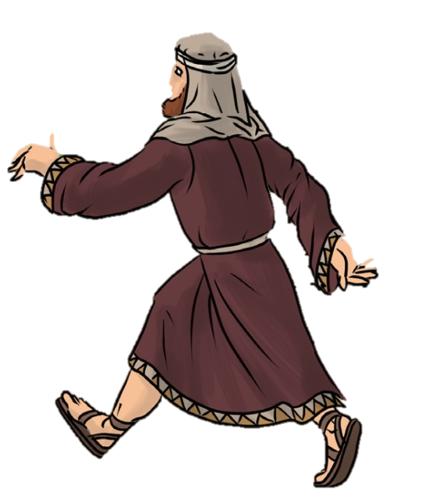
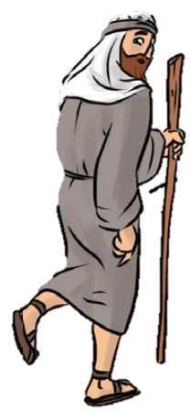
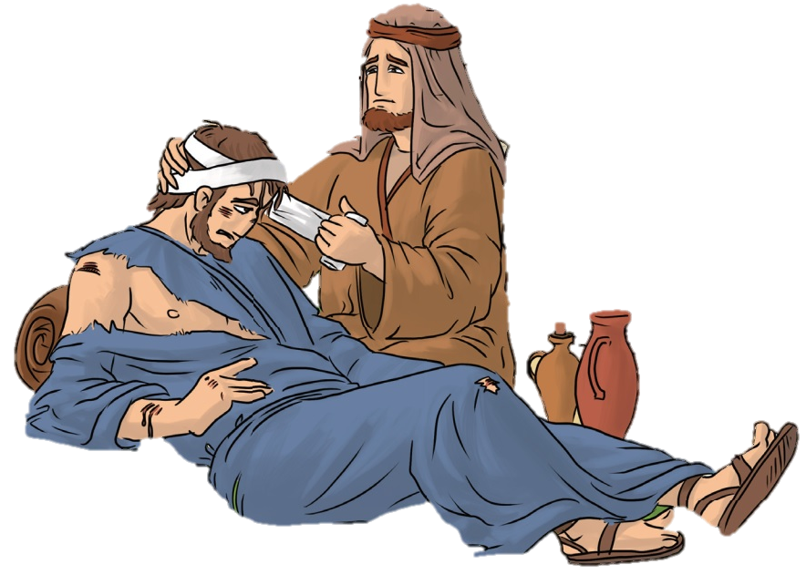
A tankönyv 114. oldalán található képet egészítsd ki a matricákkal!
Lássuk mennyire figyeltél az imént! ☺ Elevenítsd fel az irgalmas samaritánus történetét!
Kattints ide
és egészítsd ki a hiányzó szöveget!

Slide 6
Mit tudunk meg a történetből?
Mire tanít minket ez a történet?
Akárki, bárki lehet áldozat. Jézus nem mondja el, ki ez az ember, aki a rablók áldozatává vált. Nem tudjuk meg sem a nevét, sem a foglalkozását, sem azt, hogy miért járt arra. Aki segítségre szorul, annak akkor is segíteni kell, ha semmi közünk nincs hozzá.
Az áldozat teljesen kiszolgáltatott állapotban volt. Kizárólag mások könyörülete menthette meg az életét.
Két olyan személy is elmegy az áldozat mellett, akik ismerték Isten törvényét, mégsem tartották azt be. Nem segített sem a pap, sem a templomszolga a szegény sebesült embernek.

Slide 7
Végül egy samaritánus érkezett oda. Ő is elmenekülhetett volna, hátha a rablók még ott vannak, de nem ezt tette.
Megkönyörült a kirabolt emberen és segített neki, amiben csak lehetett.
Ellátta a sebeit.
Tudod-e?
A samaritánusok is Jézus országában éltek, mégis idegeneknek tartották őket. Nem gondoltak róluk semmi jót. Nem is barátkoztak velük.
A kényelméről is lemondott, hiszen a saját állatára tette.
A fogadóban pénzt is felajánlott a további kezelésére.
Komoly áldozatot vállalt egy teljesen ismeretlen emberért.
Ő volt a felebarátja a kirabolt embernek!

Slide 8
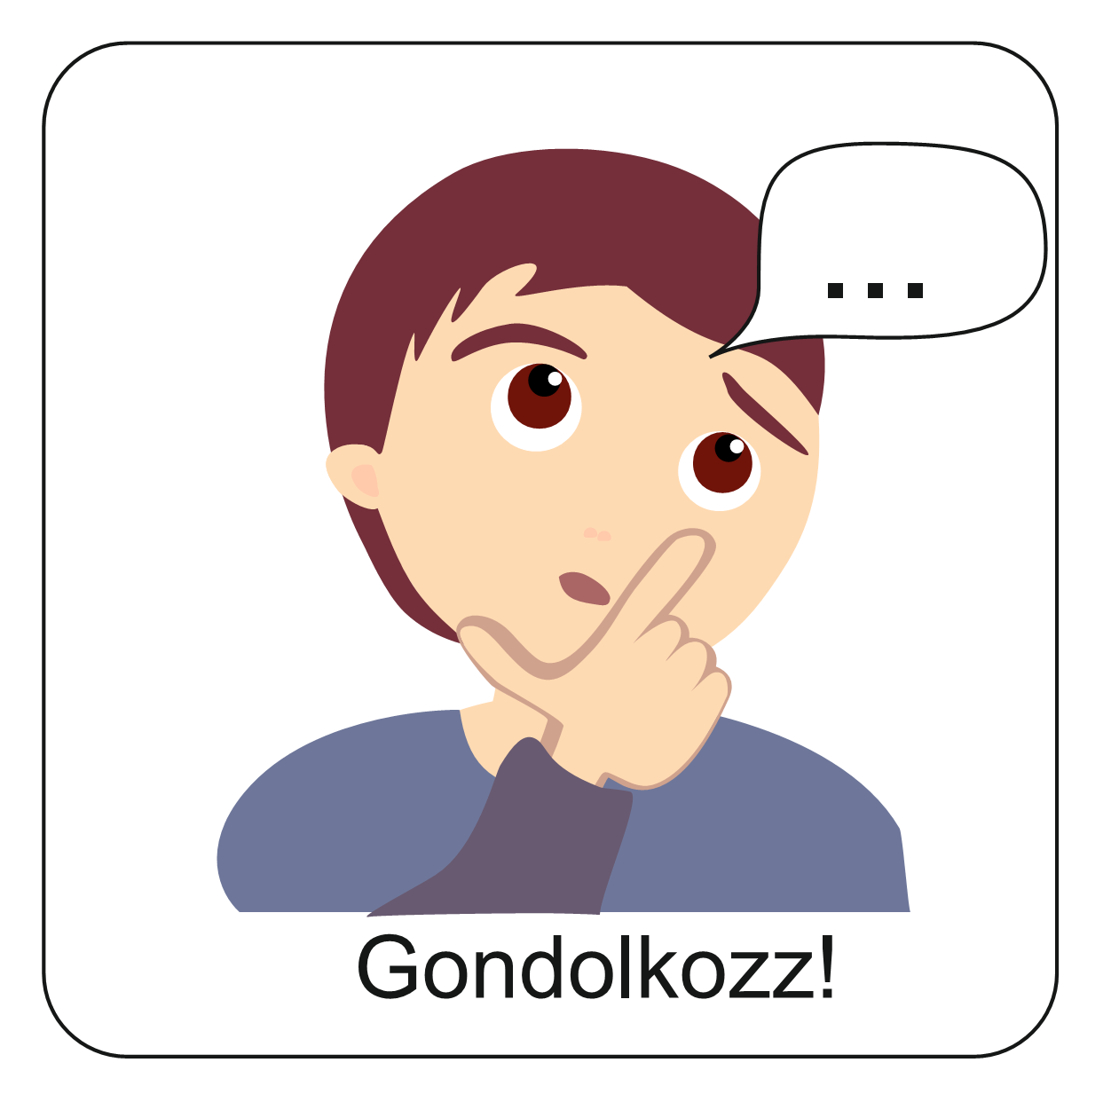
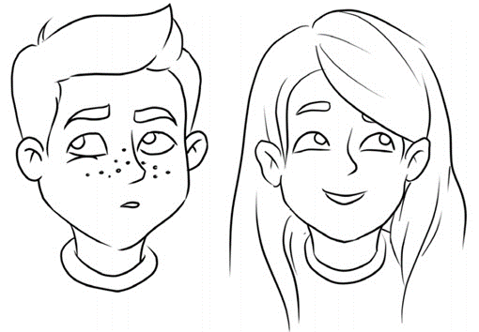
Ki a mi felebarátunk?
Nem számít, hogy más nyelvet beszél?
MINDENKI! BÁRKI!
Ahogyan az irgalmas samaritánus is felebarátnak tekintette a számára idegent!
Az emberek a gyülekezetben?
Nem számít, hogy más a bőre színe?
Mindenki, aki a földkerekségen él?
A körülöttünk élő emberek?
Akik az utcánkban laknak?
A szomszédok?
Mindenki? Azok is, akiket nem ismersz?
Mindenki?

Slide 9
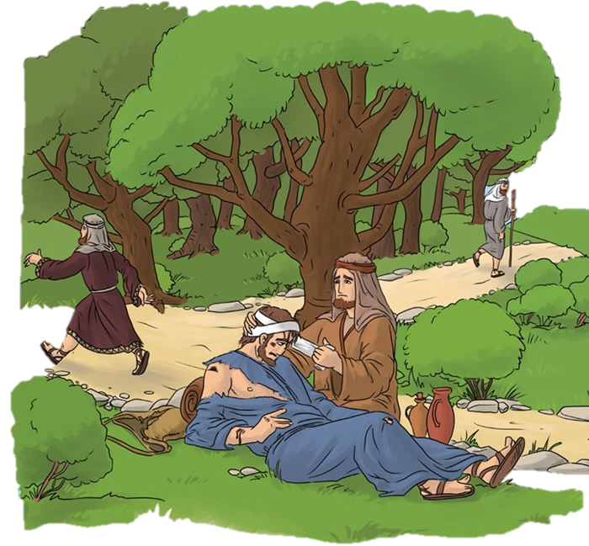
Jézus a samaritánus cselekedetét állítja példaértékűvé.
Ahogy ő tett, nekünk is így kell cselekedni!
Figyelj mai aranymondásunk üzenetére! Kattints ide és ha megoldod a feladatot, megtudhatod, pontosan hogyan is hangzik!
Képzeld el, hogy a szüleiddel kirándulni mentek, találkoztok egy gyerekkel, aki eltévedt. Mit fogtok tenni? Mit fogtok cselekedni?
Ha látod, hogy édesanyádnak nagyon sok a munkája, fáradt, ha igazán irgalmas vagy, mit fogsz tenni?
Az osztálytársad sírdogál, mert nem érti a matematika példát. Ha hasonlóan akarsz cselekedni, mint a samaritánus, mit mondasz neki?
Válaszolj a következő kérdésekre szóban! Majd
oldd meg a tankönyv
115. oldal 2. feladatát!

Slide 10
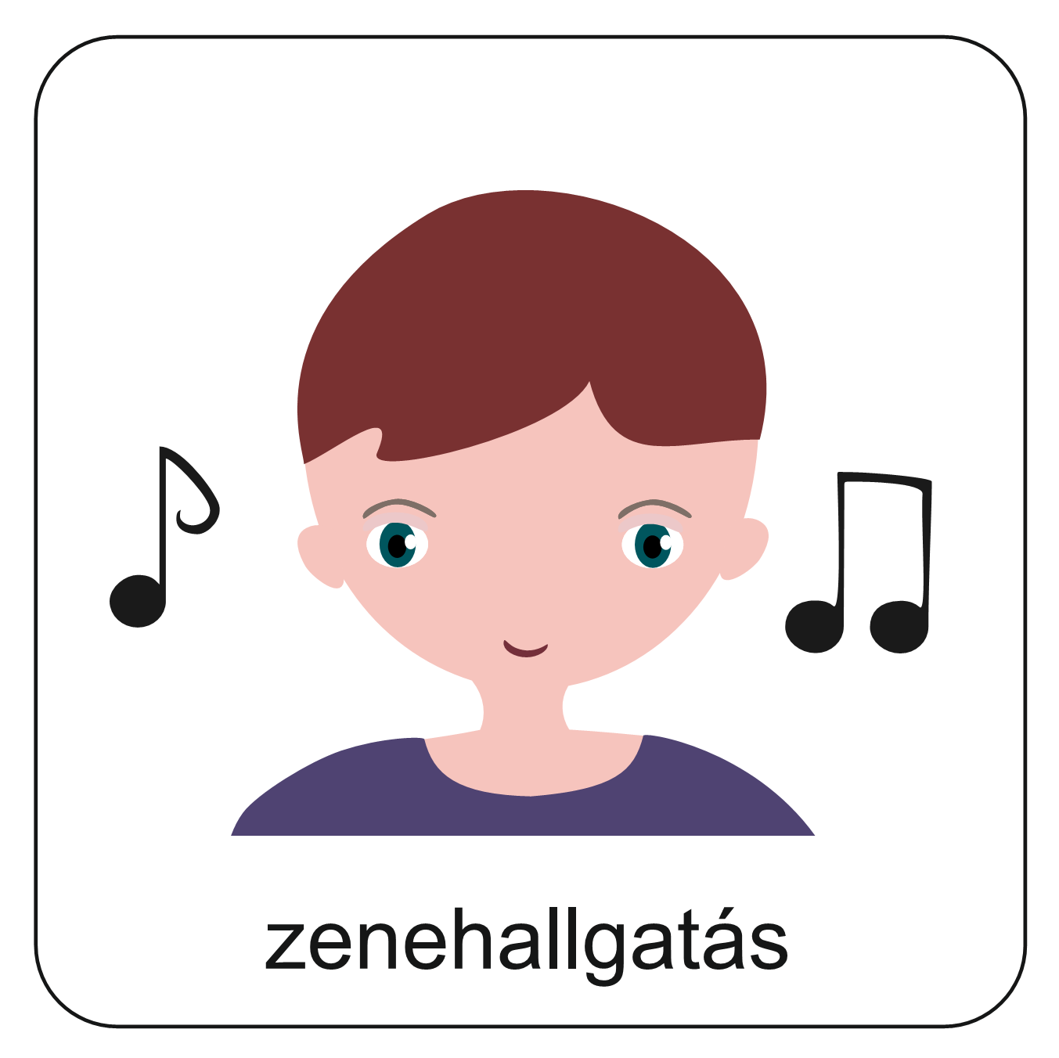
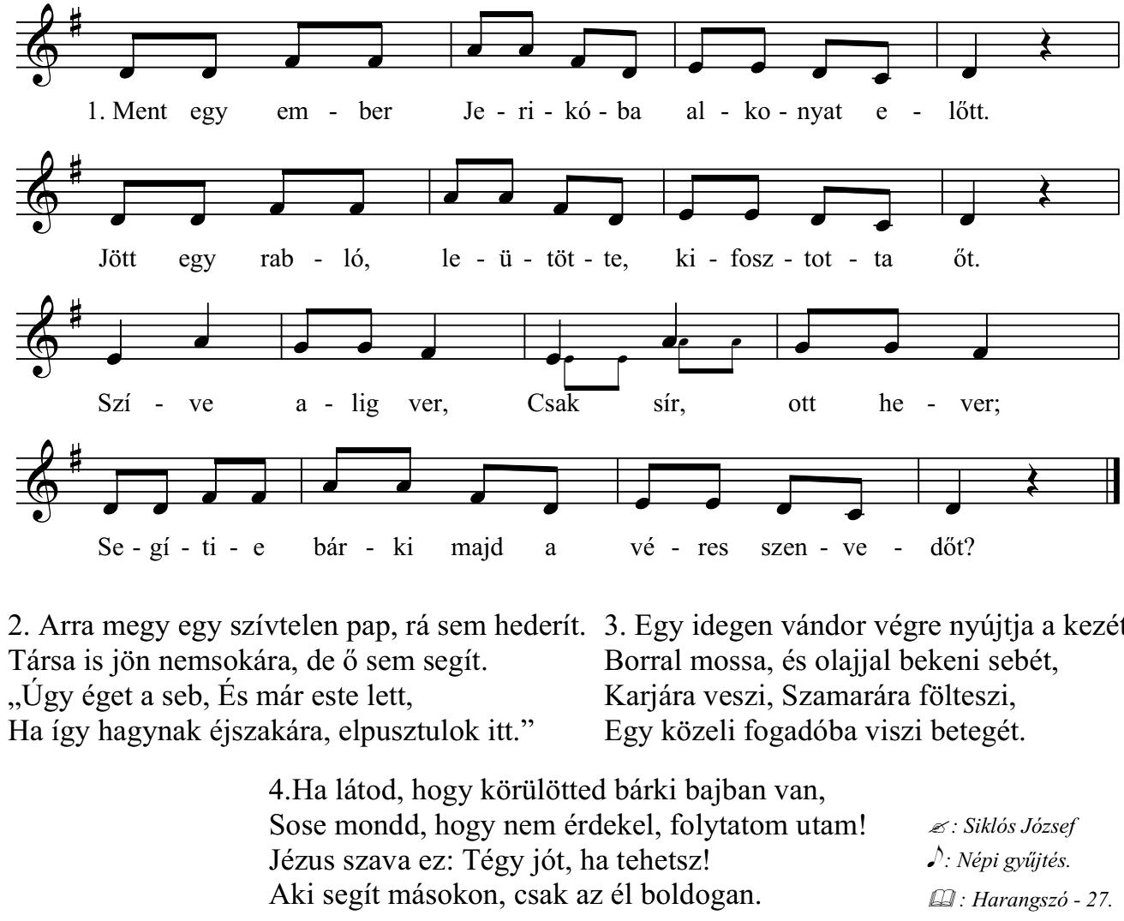
Ismételjük át mai történetünket ezzel az énekkel! Figyelj az üzenetre!

Slide 11
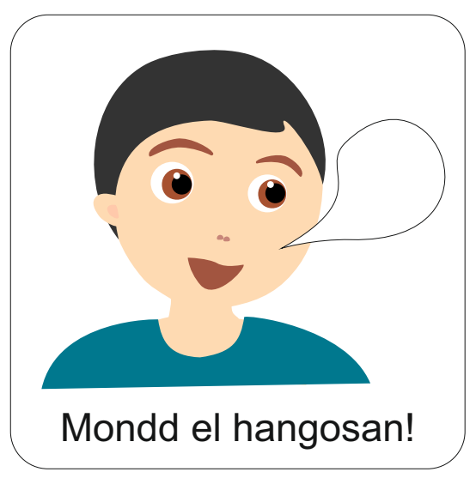
„Menj el, te is hasonlóképpen cselekedj!”
(Lukács evangéliuma 10,37)
Aranymondás
Olvasd el
Isten üzenetét
és tanuld meg!

Slide 12
Mi Atyánk, aki a mennyekben vagy,
szenteltessék meg a te neved, jöjjön el a te országod, legyen meg a te akaratod, amint a mennyben, úgy a földön is;
mindennapi kenyerünket add meg nekünk ma,
és bocsásd meg vétkeinket, miképpen mi is megbocsátunk az ellenünk vétkezőknek;
és ne vígy minket kísértésbe, de szabadíts meg a gonosztól;
mert tied az ország, a hatalom és a dicsőség, mindörökké.
Ámen

Slide 13
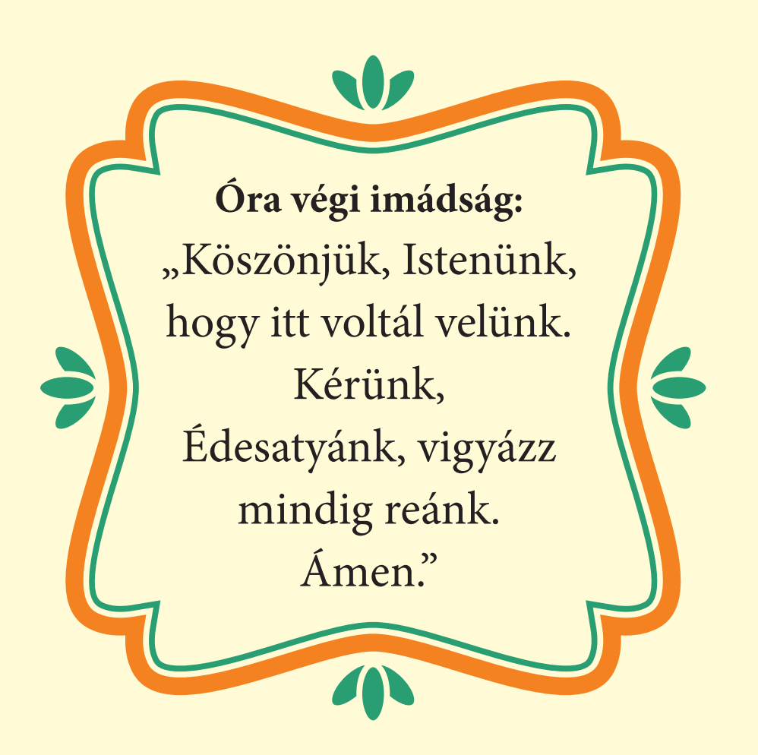
A digitális hittanóra végén így imádkozz!
Kedves Hittanos!
Várunk a következő digitális hittanórára!
Áldás, békesség!

Slide 14
Áldás, békesség!
„Isten a mi oltalmunk és erősségünk, mindig biztos segítség a nyomorúságban.”
(Zsoltárok könyve 46,2)
Kedves Szülők!
Köszönjük a segítségüket!
Isten áldását kívánjuk ezzel az Igével!

